Slide 1
HW14第二題
第七組

Slide 2
題目
Let 2-CNF-SAT be the set of satisfiable Boolean formula in CNF with exactly 2 literals per clause. Show that 2-CNF-SAT  P. Make your algorithm as efficient as possible.

Slide 3
提示
Observe that (x v y) is equivalent to ((not x) → y).
Reduce 2-CNF-SAT to an efficiently solvable problem on a directed graph.
也就是將2-CNF-SAT轉為圖的問題

Slide 4
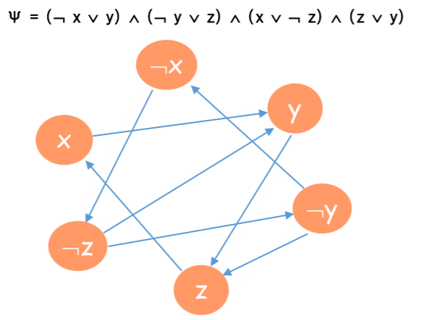
轉為圖的範例
將(-x or y)改為有向邊
=> -(-x) → y ; 當-x不為真,y必須為真
=> -(y)→ -x ;當y不為真,-x必須為真
從A到B的邊代表當A為真時，B必須為真，所以結果為真
因為來源於(-A or B)

Slide 5
無解的定義
圖中不能包含x→-x及-x→x的path
證明：
假設有path為x→…→a→b→…→-x,並使x=true
根據建構方式，x~>a皆為真;b~>-x皆為假
a→b：a為真,b為假 => (-a or b) 為假=>無法滿足2-CNF

Slide 6
解法
確認是合法的2CNF式子
將式子轉為圖
挑出其中一個還沒被定義的元素a，確認無法從a抵達-a，將a設為true
所有a可以達到的元素都設為true,這些元素的相反都設為false
重複3,4直到所有元素都被給予了值,如果沒辦法填滿就是失敗了

Slide 7
邊點個數
是2-CNF-SAT
每個clauses兩個元素
假設共n個clauses，最多會有2n個變數
|V|=2*2n
每個clauses最多產生2條邊
|E|=2n

Slide 8
複雜度
使用DFS=>O(V+E)=O(4n+2n)=O(6n)
最糟要做4n次
=>4n*O(6n)=O(24n²)=O(n²)→in polynomial time
=>2-CNF-SAT in P

Slide 9
助教的連結
https://www.iitg.ac.in/deepkesh/CS301/assignment-2/2sat.pdf

